Slide 1


Les 3
Reageren op feedback
C2. Powerpoint presentatie Reageren op feedback (3/4)
Deze presentatie is ontworpen in het project Leren van feedback: de kracht van feedback geletterdheid en is onderdeel van een lessenserie van vier lessen over feedback geletterdheid bij pabo studenten van de Hogeschool Utrecht. Bij deze lesbrief horen een lesbrief voor docenten en een werkdocument voor studenten. Die informatie is te raadplegen op de project website https://www.hu.nl/onderzoek/projecten/leren-van-feedback-de-kracht-van-feedbackgeletterdheid
Neem voor meer informatie contact op met Bas Agricola, hogeschool hoofddocent van de Hogeschool Utrecht en onderzoeker bij het lectoraat Beroepsonderwijs: bas.agricola@hu.nl
Datum
Docent

Slide 2
Introductie
Terugblik op feedback begrijpen en gebruiken
Reageren op feedback
Drie zones van ontwikkeling
Durf vragen te stellen
POWER, SUPER en CLOSER
Aan de slag
Notes:
In deze les gaan we gezamenlijk kijken naar de feedback die jullie hebben gehad op je product/prestatie en hoe je die kan verwerken. Eerst staan we stil bij de vorige les over feedback begrijpen. Dan bespreken we veel gegeven feedback aan studenten. En tot slot doen we een oefening om tot een actieplan te komen.

Slide 3

Terugblik
Feedback begrijpen
Begrijpen van Feedback: Wat gaat goed?
Begrijpen van Feedforward: Wat kan beter?
In kaart brengen van Tegenstrijdigheden en Verschillende meningen
Notes:
Jullie hebben feedback gehad. Als het goed is ben je de feedback eerst proberen te begrijpen, bijvoorbeeld met het feedback analyse formulier. Daardoor is het hopelijk duidelijk geworden wat met de feedback werd bedoeld. Je hebt misschien ook gezien dat sommige feedback tegenstrijdig was aan elkaar.

Slide 4

Terugblik
Feedback gebruiken
Wat moet je nog verbeteren?
Wat ga je doen om dit te verbeteren en welke actie ga je ondernemen?
Hoe ga je die actie uitvoeren en waar verwerk je de feedback?
Notes:
Daarna ben je als het goed is de feedback gaan gebruiken. Je hebt je product of prestatie aangepast of een nieuw voorstel gemaakt, je bent misschien op een andere manier gaan stage lopen.

Slide 5
Vier fases in feedback proces
Renske A. M. de Kleijn (2021) Supporting student and teacher feedback literacy: aninstructional model for student feedback processes, Assessment & Evaluation inHigher Education, DOI: 10.1080/02602938.2021.1967283
Notes:
In het hele feedbackproces kunnen we 4 fases onderscheiden. De fase van feedback begrijpen, feedback gebruiken, reageren op feedback en vragen naar feedback.
De afgelopen weken ben je bezig geweest met het begrijpen en gebruiken van feedback.
Nu gaan we stilstaan bij hoe je kunt reageren op feedback en de volgende keer hoe je kunt vragen naar feedback.

Slide 6
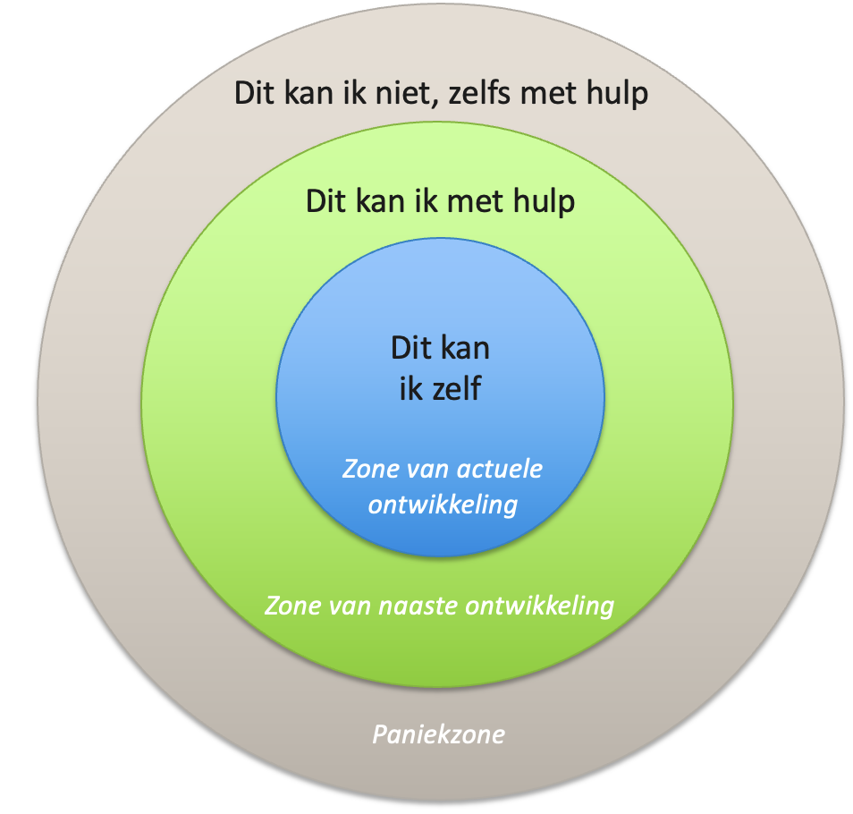
Drie zones van ontwikkeling
Feedback geanalyseerd
Actieplan gemaakt
Maar je hebt nog vragen
Over de feedback of over je aanpak
Vygotsky, L. S. (1978). Mind in society: The development of higher psychological processes Cambridge, Mass.: Harvard University Press.
Notes:
Je hebt de feedback gelezen en geprobeerd te gebruiken, maar je hebt misschien nog vragen over de feedback zelf of over hoe je dat kan aanpakken.
We onderscheiden drie zones van ontwikkeling waarin je je kan bevinden:
Zone van actuele ontwikkeling: de middelste cirkel staat voor wat jij zelfstandig en zonder hulp kunt doen. Dit kun jezelf en je hebt hier alle vertrouwen in. Denk bijvoorbeeld aan het begrijpen en gebruiken van de feedback.
Zone van naaste ontwikkeling: de cirkel daaromheen wordt de zone van naaste ontwikkeling genoemd en gaat over wat jij kunt met hulp van medestudenten (peers), docenten of stagebegeleiders. Denk bijvoorbeeld aan als je de feedback nog niet begrijpt of niet weet hoe je de feedback moet aanpakken. Dan heb je duidelijkheid nodig.
Paniekzone: de buitenste cirkel is de paniekzone, waarbij je nog niet tot leren komt, zelfs niet met hulp. Als je in deze cirkel komt moet je je afvragen: hoe komt dit nu en kan ik wellicht anders handelen om uit het paniekgevoel te komen en vooral wie kan mij hierbij helpen? Denk aan een gesprek met je studieloopbaanbegeleider of leerteambegeleider om dit te bespreken.

Slide 7
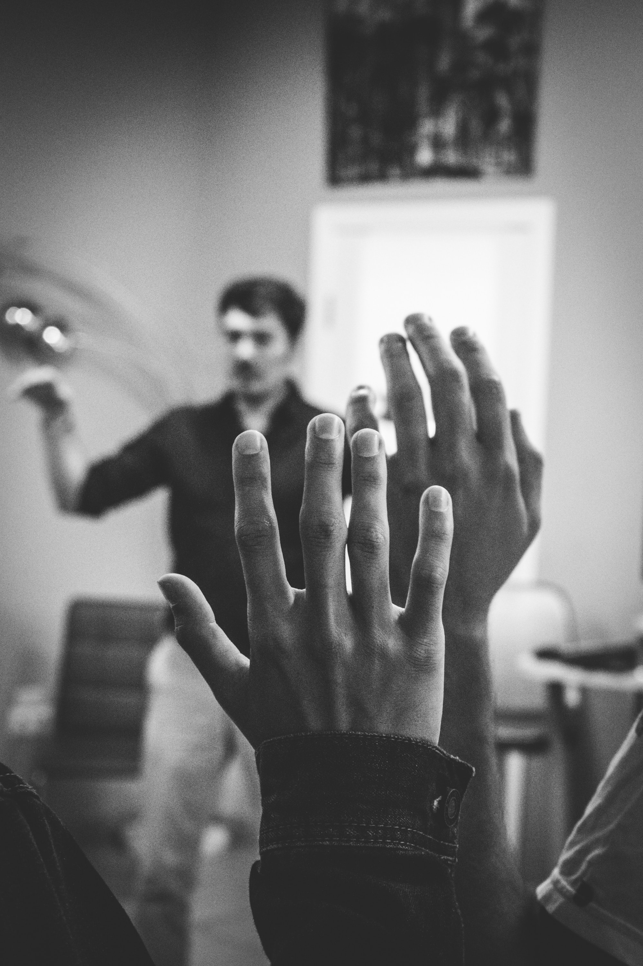
Durf vragen te stellen over de feedback
Vragen stellen is lastig
Je bent niet de enige
Durf vragen te stellen
Leren om feedback vragen te stellen
Photo by Artem Maltsev on Unsplash
Notes:
Veel studenten denken dat zij de enige zijn die het lastig vinden om feedback te vragen en om de juiste vragen te stellen, die je helpen in je ontwikkeling als beginnend professional.
In feite hebben de meeste studenten moeite met het begrijpen of gebruiken van één of meer aspecten van hun feedback.
De oplossing is om jouw feedbackgever vragen te stellen over de feedback als je het niet begrijpt. Dan is het nodig om je kwetsbaar op te stellen.
Maar feedback leren vragen moet je leren, dus geen paniek!
Het doel van je vragen zou moeten zijn om zoveel mogelijk antwoorden te krijgen die je helpen om in de zone van naaste ontwikkeling of actuele ontwikkeling te komen en vooral niet in de paniekzone te geraken.

Slide 8

Veel voorkomende vragen over feedback
Ik loop vast, wat moet ik doen?
Is dit wel goed genoeg?
Is het nu wel goed?
Photo by Matt Walsh on Unsplash
Notes:
Drie veel voorkomende vragen die studenten aan hun docenten stellen zijn deze.
Maar wanneer je een van deze drie vragen stelt aan je docent, je medestudent of stagebegeleider dan laat je het van de ander afhangen wat je moet doen. Je wordt te afhankelijk van het oordeel van de ander en dat is niet de bedoeling. Jij bent immers eigenaar van je eigen leerproces.
Als je een gerichte feedbackvraag formuleert, krijg je een reactie die bijdraagt aan jouw ontwikkeling. Het stellen van de juiste vraag, vergt oefening. We gaan je laten kennismaken met drie ezelsbruggetjes: POWER, CLOSER en SUPER.

Slide 9
Ik loop vast, wat moet ik doen?
Dan POWER
Probleem Wat is het probleem waar ik tegen aan loop?
Oplossingen Welke oplossingen zie ik zelf?
Weging Welke gevolgen hebben die oplossingen?
Eigen keuze Welke oplossing zou ik kiezen zonder hulp?
Raad vragen Kun je me hier feedback op geven?
de Kleijn (2021)
Notes:
‘Ik loop vast, wat moet ik doen?’ is een veel gestelde vraag van studenten. In plaats van deze vraag kun je als student ook laten zien hoe ver je zelf al bent gekomen en vraag je daarna pas om feedback.
Die feedbackvraag stel je dan aan je peers, docenten of praktijkopleider.
Met POWER als ezelsbruggetje, kun je jouw feedbackvraag scherp krijgen.

Slide 10
Is dit wel goed genoeg?
Dan CLOSER
Context Hoeveel tijd heb ik in dit werk gestoken?
Leeruitkomst / Onderdeel Waar wil ik feedback op ontvangen?
SElecteren Wat vind ik al goed gaan en wat kan beter?
Raad vragen Kun je mij hier feedback op geven?
de Kleijn (2021)
Notes:
In plaats van ‘is dit goed (genoeg)?’ te vragen, is het belangrijk om aan je feedbackgever duidelijk te maken in welke context je feedback vraagt.
Het maakt bijvoorbeeld verschil of jij als student je werk /prestatie als bijna afziet of dat het een eerste ruwe schets is. Wees daarnaast ook duidelijk waarop jij graag feedback ontvangt en waarom.
Voor het stellen van een informatierijke vraag aan jouw peers, docenten, prakijkopleider kun je het ezelsbruggetje CLOSER gebruiken.

Slide 11
Is het nu wel goed?
Dan SUPER
Samenvatting Welke feedback heb ik al gehad?
Uitleg Hoe heb ik die feedback gebruikt?
Product/prestatie Hoe is de feedback terug te zien in mijn product?
Emoties Hoe reageerde ik op de ontvangen feedback?
Raad vragen In hoeverre is mijn product nu beter geworden?
de Kleijn (2021)
Notes:
Als je al eens feedback hebt gevraagd en acties hebt ondernomen om je product of prestatie te verbeteren, dan wil je daarna opnieuw weten of het nu wel goed (genoeg) is.
Omdat degene aan wie jij feedback vraagt, waarschijnlijk meerdere studenten van feedback voorziet, weet diegene mogelijk niet meer exact welke feedback eerder aan jou is gegeven.
Daarom maak je het voor de feedbackgever, maar ook voor jezelf makkelijker om de eerder gegeven feedback samen te vatten, inclusief de door jou ondernomen of te ondernemen acties en wie jou daarbij eventueel kunnen ondersteunen.
Check of je de feedback begrepen hebt. Je kunt daarbij ook benoemen welke emoties de feedback bij jou heeft opgeroepen (positief / negatief / activerend / deactiverend). Niet iedere feedback draagt bij aan jouw leerproces.
Voor het stellen van deze feedbackvraag aan je peers, docenten en praktijkopleider kun je het ezelsbruggetje SUPER gebruiken.

Slide 12

Aan de slag: leren om te reageren op feedback
Photo by Yosef Futsum on Unsplash
Notes:
En dat is precies het doel van vandaag. Om te leren reageren op de feedback die nog onduidelijk voor je is. Dat gaan we op twee manieren doen. Het kan individueel of in koppels. Je kijkt naar de feedback en feedforward en eventueel naar je actieplan waarin staat hoe je de feedback gaat aanpakken.

Slide 13

Doel
Je ontwikkelt vaardigheden om te reageren op de feedback.
Middel
Je gebruikt POWER, CLOSER of SUPER om tot een specifiekere feedback vraag te komen.
Notes:
Vorige keer heb je al kritisch gekeken naar de feedback om deze te begrijpen, vandaag is het doel om te leren hoe je de feedback kunt gebruiken. We gaan in tweetallen werken aan de volgende opdracht.

Slide 14
Opdracht: POWER of SUPER of CLOSER
Welke van deze 3 vragen past bij jouw ontwikkeling op dit moment:
Ik loop vast, wat moet ik doen? (POWER)
Is dit wel goed genoeg? (SUPER)
Is het nu wel goed? (CLOSER)
Doorloop de vragen die hierbij passend zijn en probeer hier antwoord op te geven.
Eindig in elk geval met een specifieke feedback vraag die je kunt stellen aan je docent.
Notes:
Bedenk welke van de drie vragen op jou van toepassing is. Doorloop daarna of POWER of SUPER of CLOSER om zo eerst zelf aan de slag te gaan.
Je docent deelt het word bestand zodat je aan de slag kunt met een van de drie strategieën.
Studenten kunnen individueel of in tweetallen er aan werken. Het gaat niet zo zeer in deze opdracht om het opschrijven, maar het gaat om de vragen die een middel zijn om tot een specifiekere vraag te komen.

Slide 15
Oefenen in de praktijk
Wie wil zijn/haar feedback vraag delen?
Wie wil eventueel een feedback dialoog oefenen om deze specifieke vraag te bespreken?
De docent kan de rol van feedback gever innemen
De student stelt de eigen feedback vraag.
Samen voer je een feedback dialoog.
Notes:
Als je POWER of SUPER of CLOSER hebt doorlopen dan heeft dat nu een specifieke feedback vraag opgeleverd. Deze vraag kun je stellen aan de docent.
Er is nu de kans om te oefenen met deze vraag. De leerteambegeleider kan in de rol van vakdocent luisteren naar de stappen die je hebt doorlopen en de feedback vraag die je nu hebt geformuleerd.
Mocht je je feedback al hebben verwerkt, dan kun je ook een (deel van een) verbeterd lesontwerp voorleggen. Met de specifieke vraag er bij. Je oefent zo het voeren van een feedbackgesprek met je docent.

Slide 16

Vragen

